Slide 1
イオンビームプロファイル測定によるウィーンフィルタの分解能評価
2025.2.21 プラズマ・イオンビームの基礎と応用に関するスクール
Resolution evaluation of the Wien filter
by measuring the separated ion beam profile
発表内容
１．研究背景・目的
２．実験装置概要
３．イオンビームプロファイル測定
４．各イオン種の推定
５．まとめ
新居浜高専 坂本和輝
平田傑之
松友真哉
滋賀県立大 浅地豊久
National Institute of Technology, Niihama College

Slide 2
１．研究背景・目的
半導体製造における不純物導入工程では、イオンビーム装置（PIG、ECRなど） を利用したイオン注入が行われている。
従来の装置
主に1価のイオンを用いており高い加速電圧が必要。
絶縁碍子等も大型になり装置の小型化が困難
多価イオンを生成利用できれば装置を小型化できる。
卓上型ECRイオンビーム装置
・ 小型かつ安価で製作可能
・ 多価イオン（2、3価．．．）を生成できる
・ 質量分離器に電磁場直交型（ウィーンフィルタ : WF）を採用

Slide 3
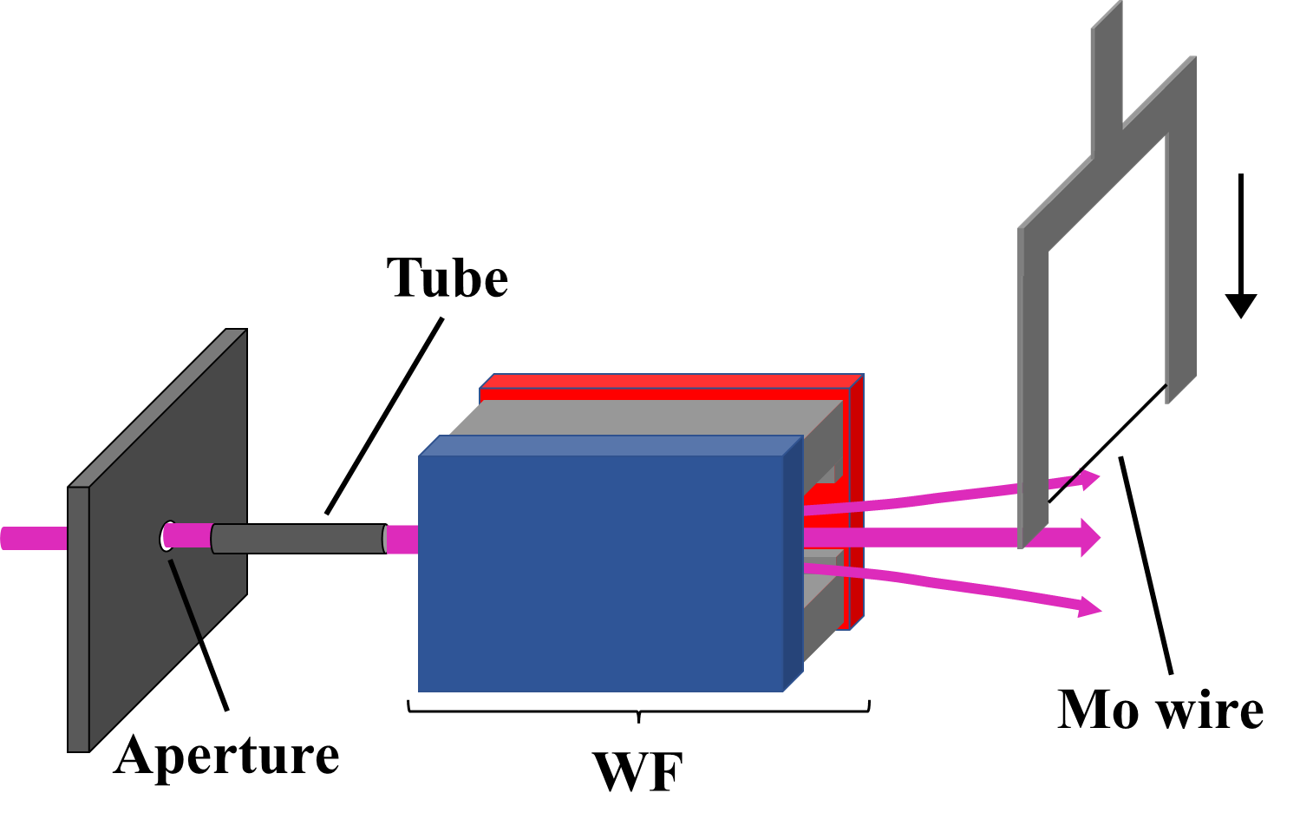
１．研究背景・目的
質量分離後のビームのプロファイル測定
これまではファラデーカップで
測定を行っていたが、ピークがブロードになり
分離性能が詳しく把握できなかった。
ワイヤープローブを用いて詳細に検証する
本研究では・・・・
ワイヤープローブを用いて
①引出電圧・静電レンズ印加電圧が分解能に与える影響の調査
②各ピークから分離したイオン種の推定
を行った。

Slide 4
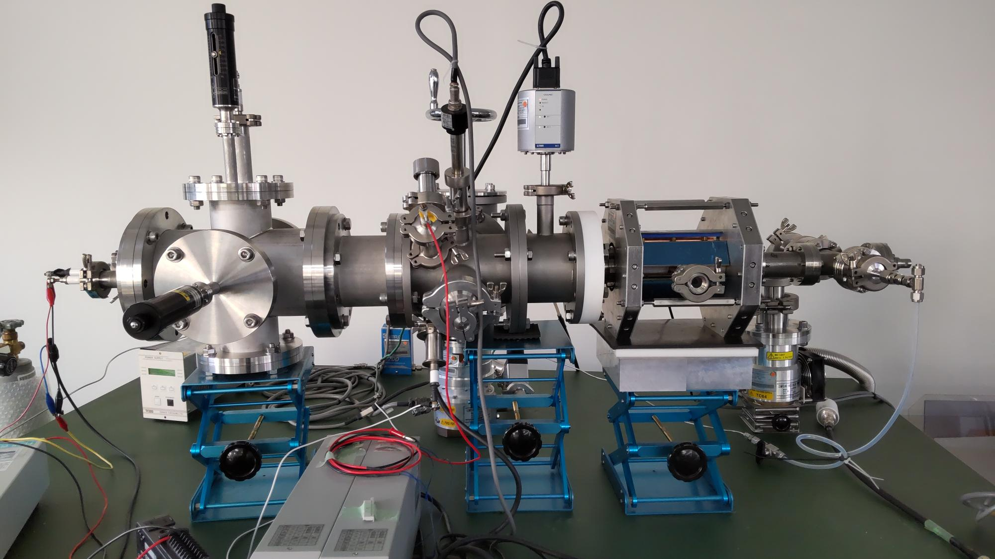
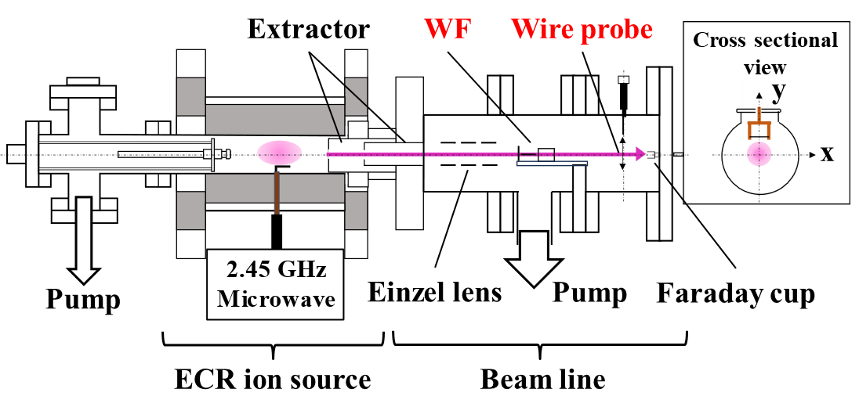
２．実験装置 ～卓上型ECRイオンビーム装置～
Length、Height | 1500 mm, 800 mm
Plasma chamber Diameter, Length | 38 mm, 150 mm
Microwave source Frequency, Maximum power | 2.4~2.5 GHz, 50 W
Maximum extraction voltage Diameter of extractor aperture | 4 kV 10 mm

Slide 5
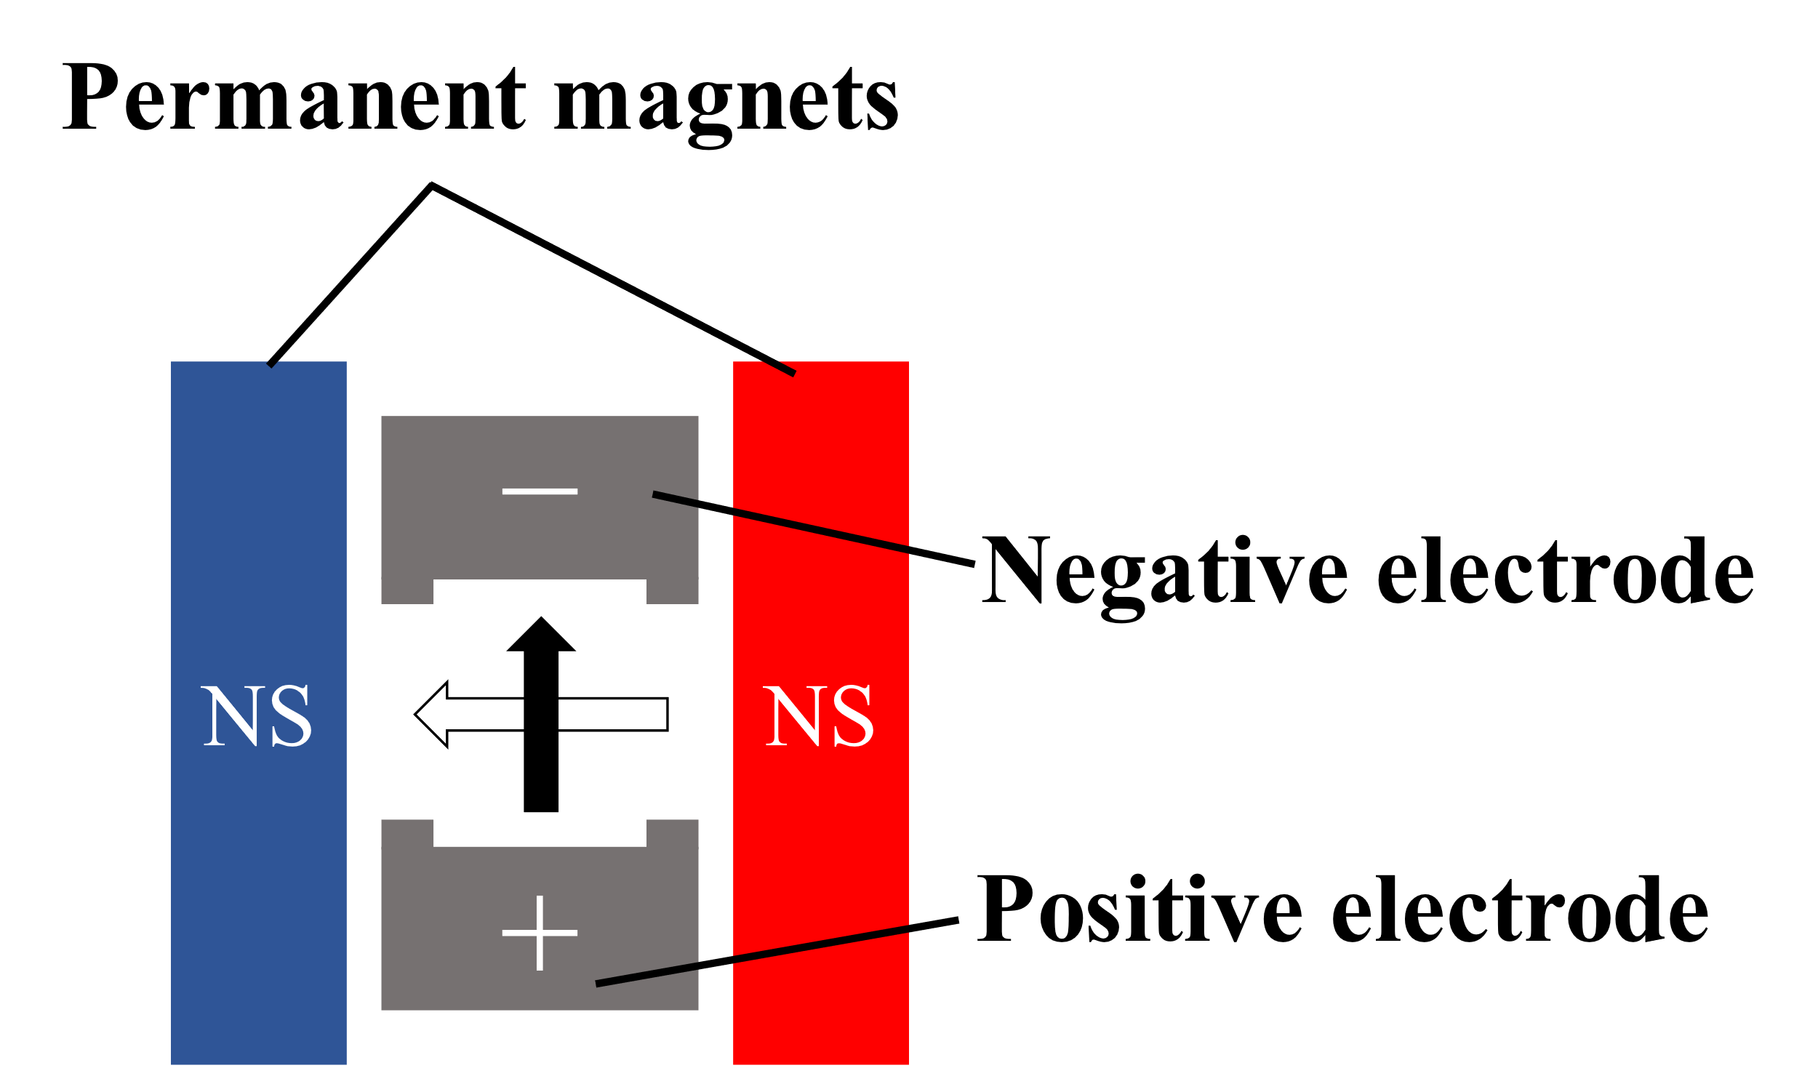
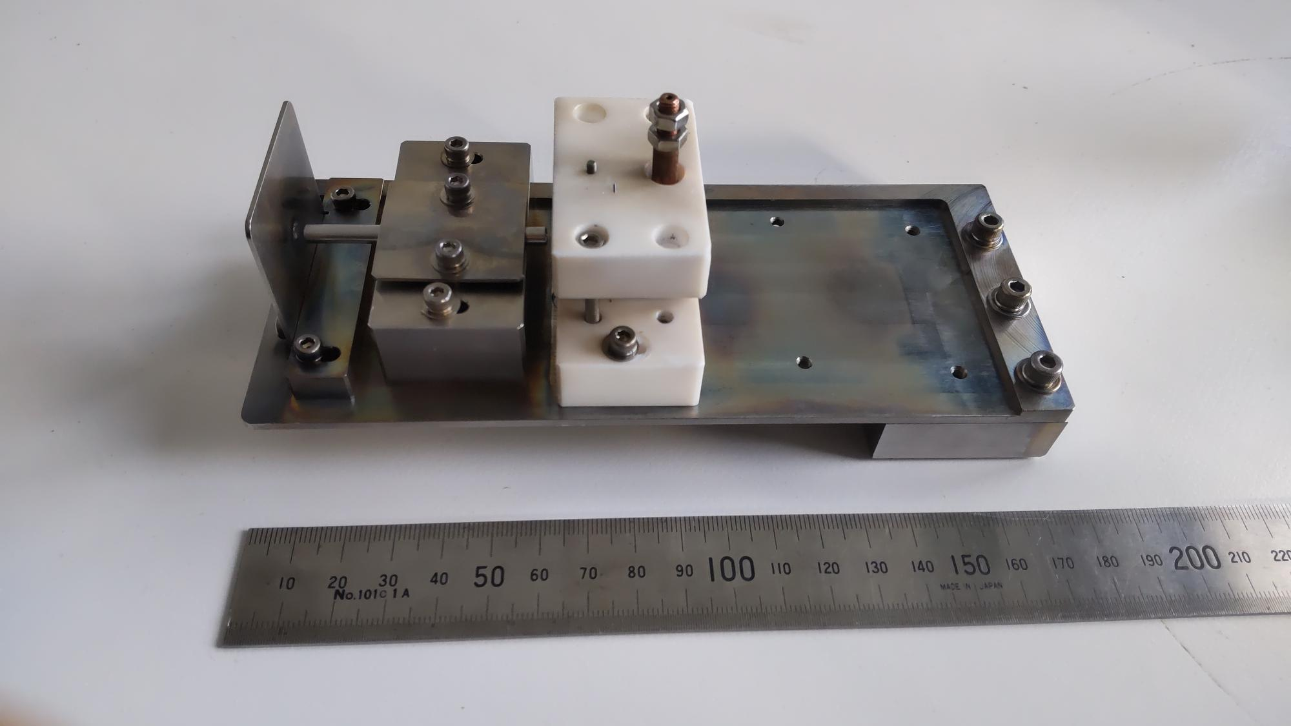
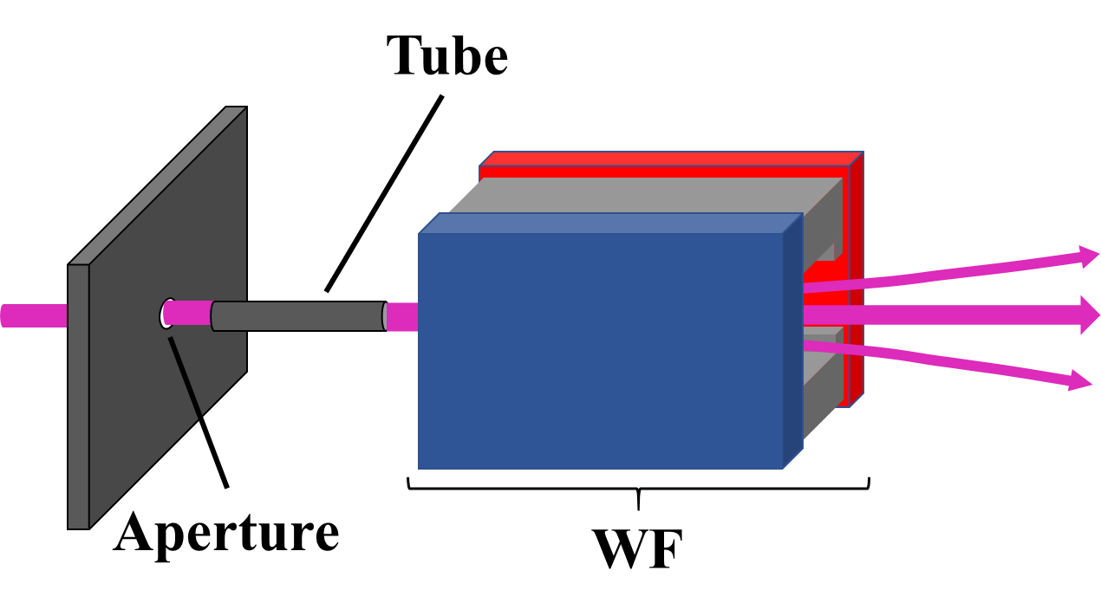
２．実験装置 ～ウィーンフィルタ（電磁場直交型質量分離器）～
概要
E [V/m]
B [T]
y
z
x

Slide 6
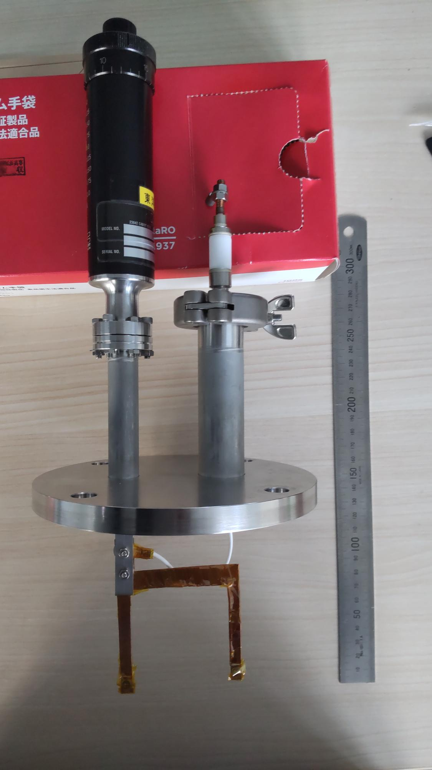
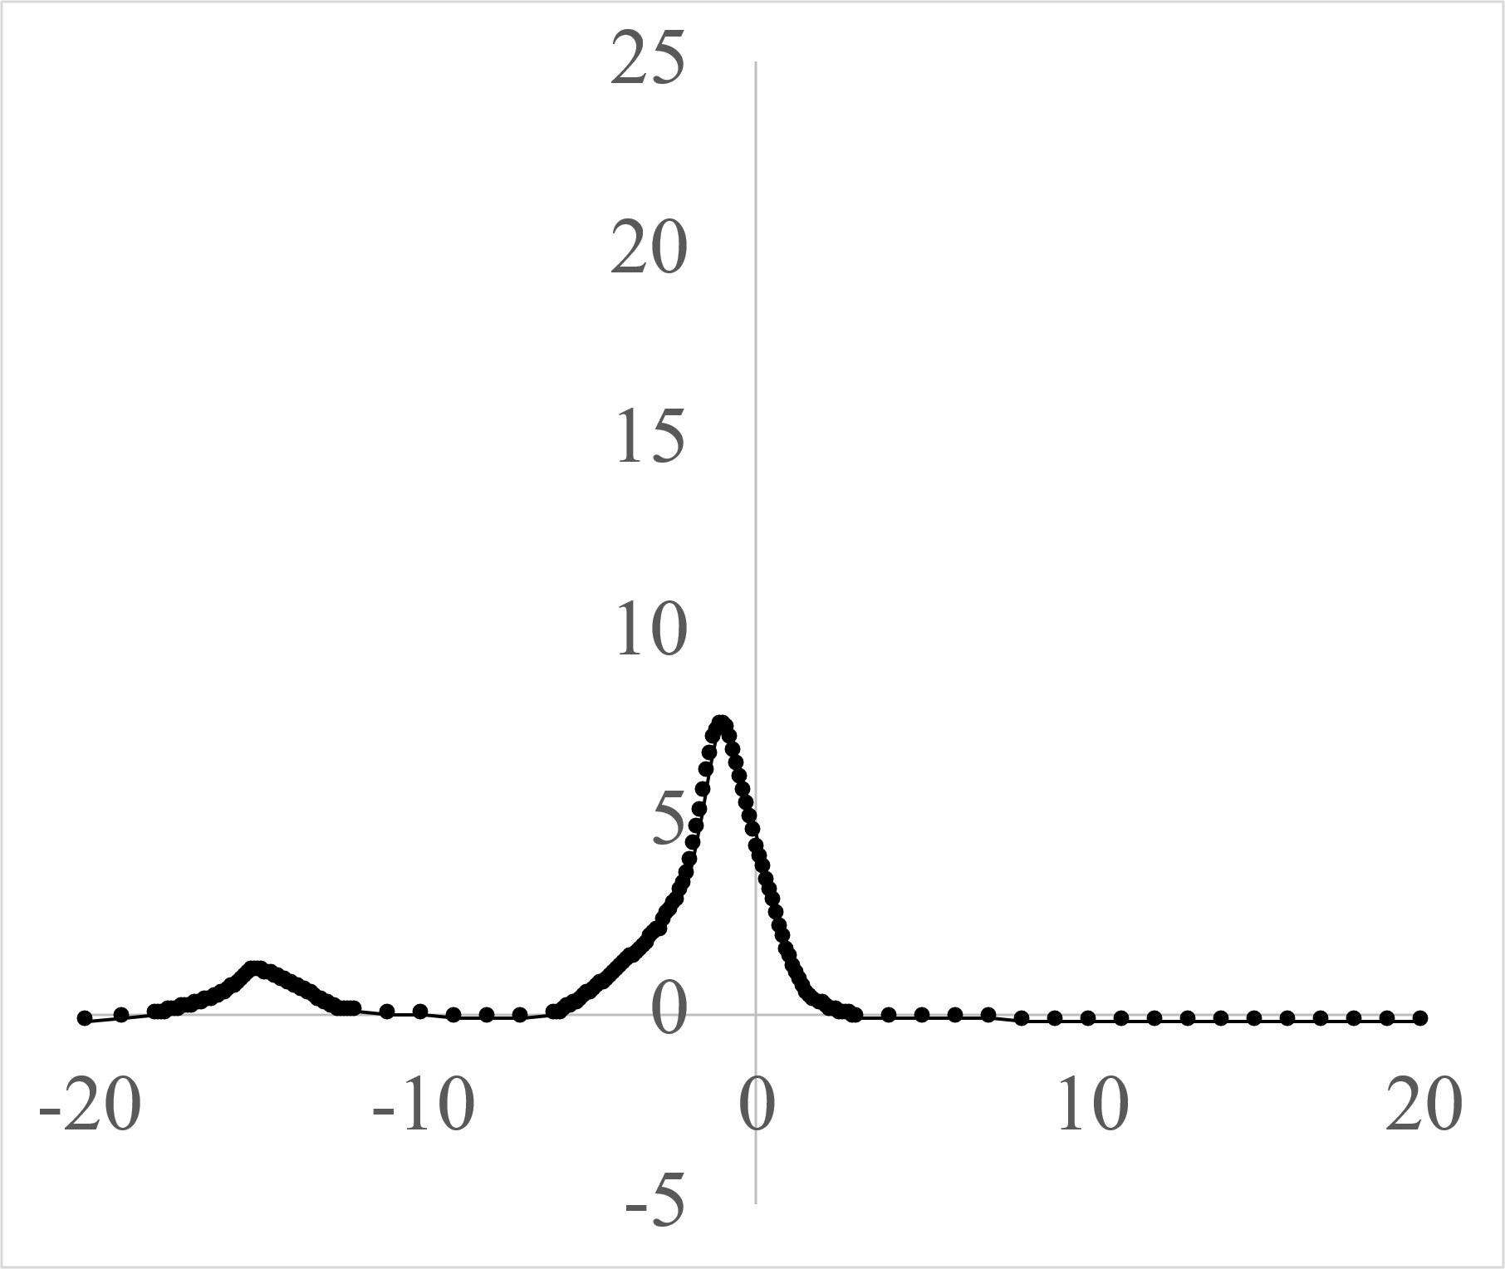
２．実験装置 ～ワイヤープローブ～
イオンビームプロファイル測定
y
z
x
Copper plate
Ion beam current [nA]
Wire position y [mm]
Mo wire ($φ0.1$mm)

Slide 7
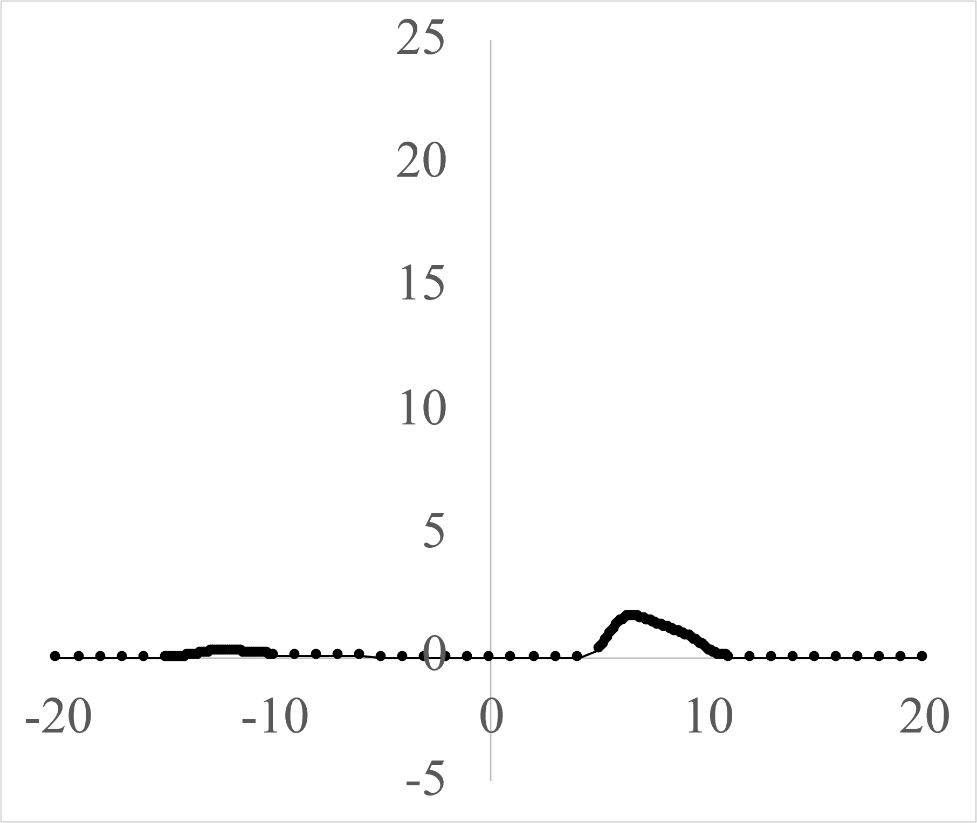
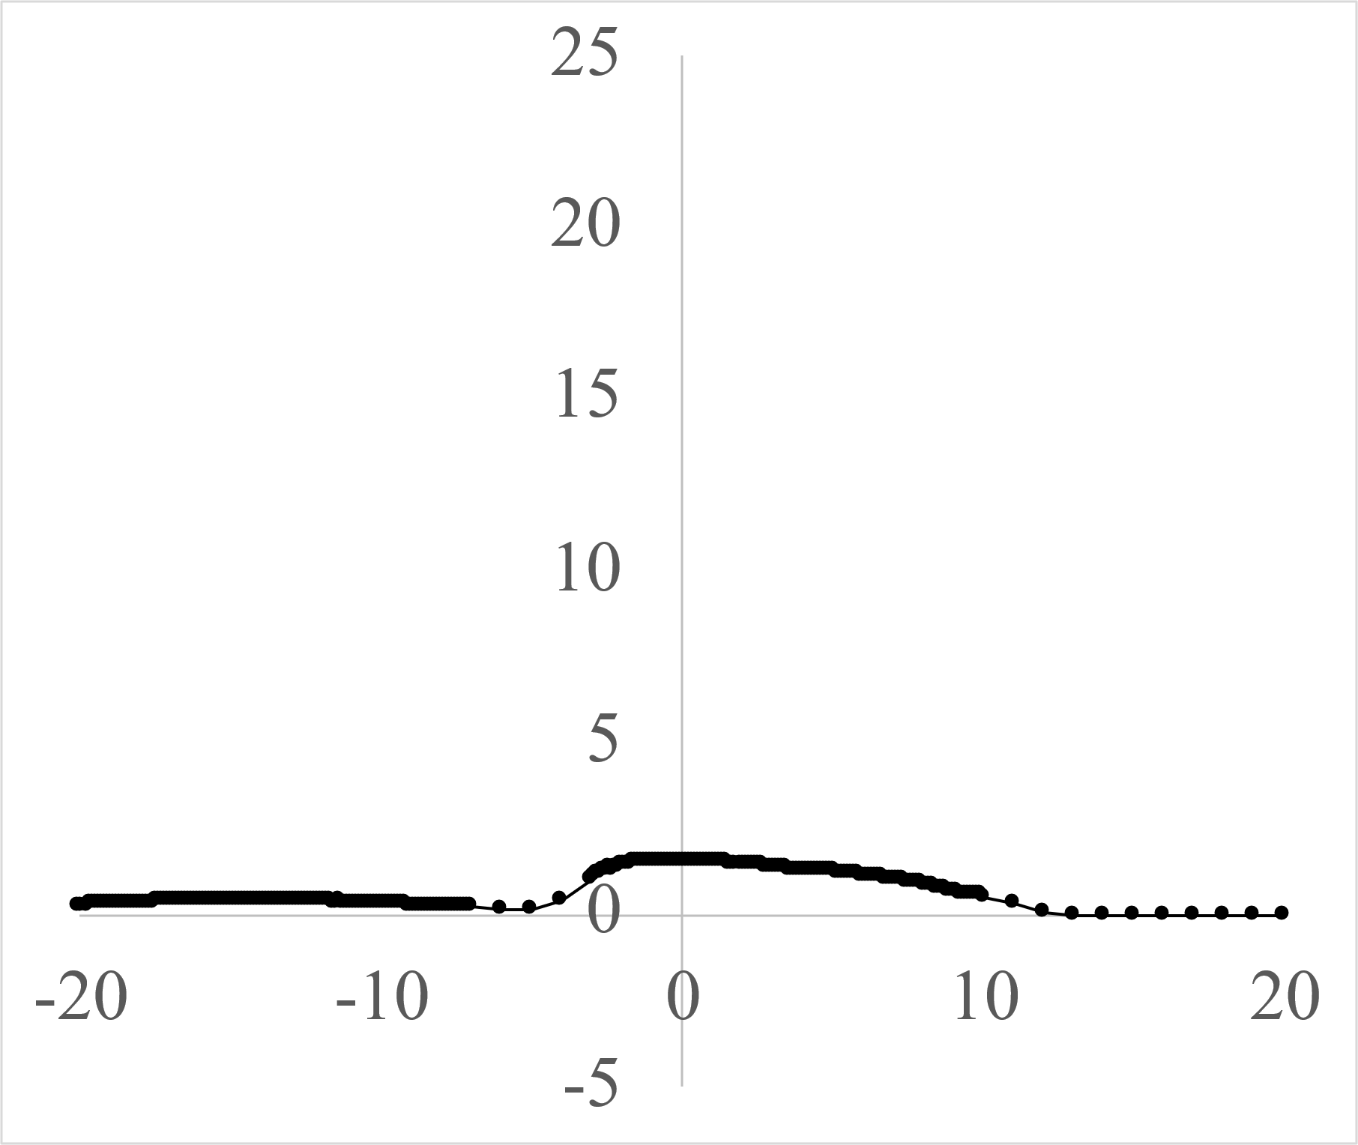
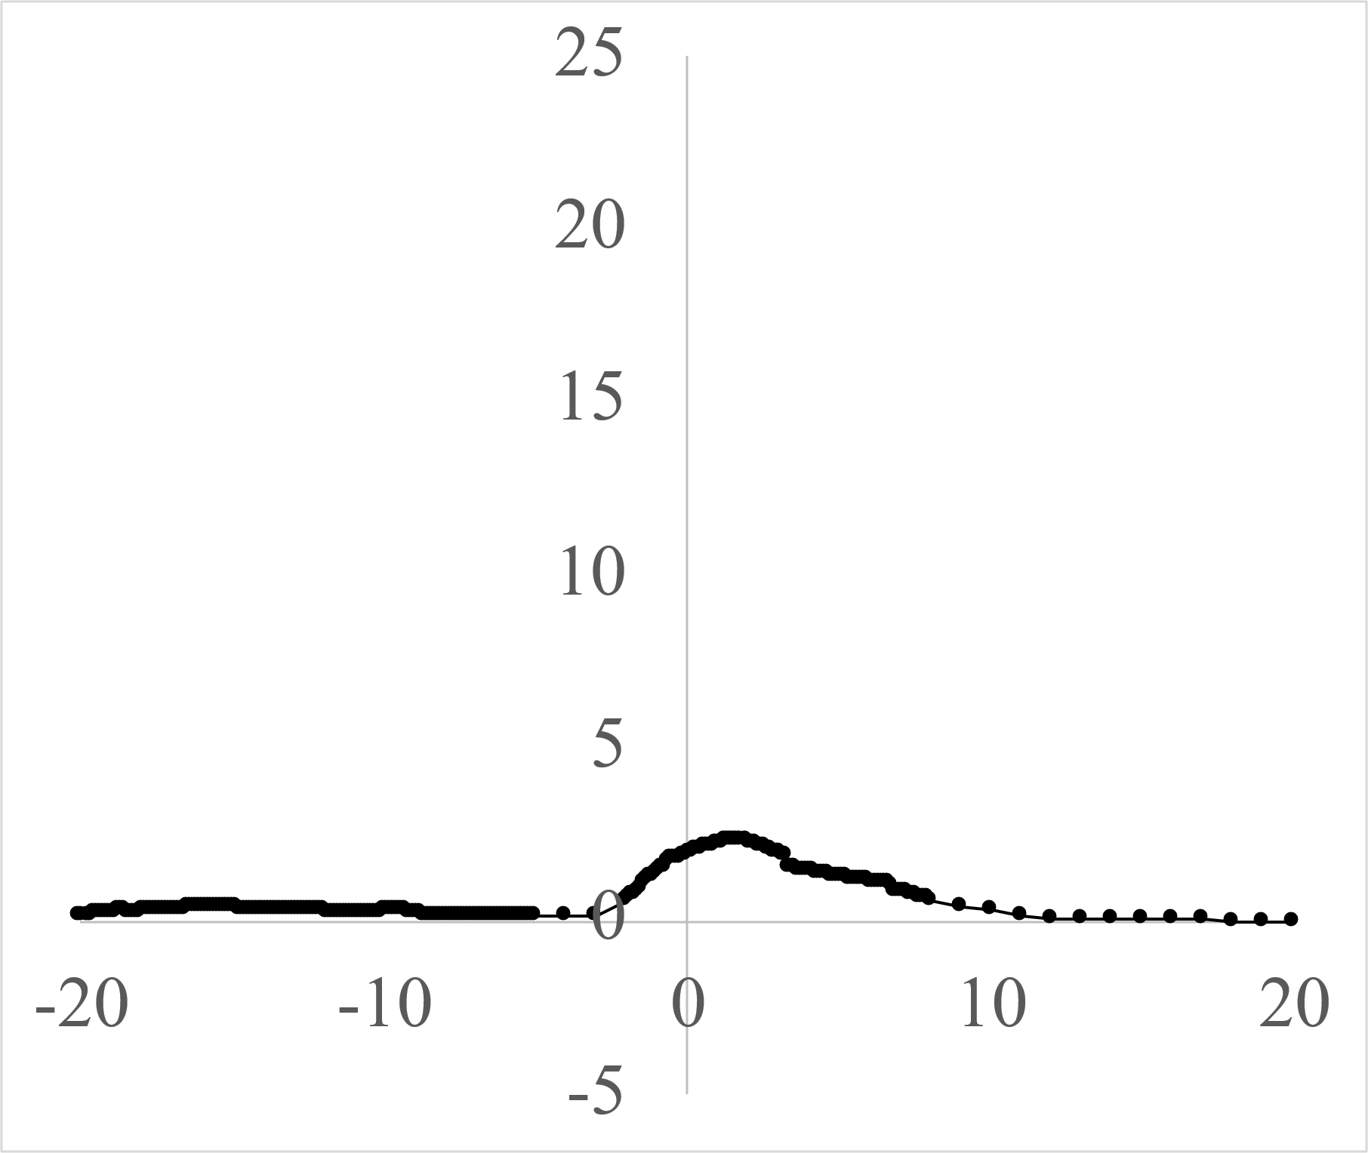
３．引出電圧・静電レンズ印加電圧の影響
背圧 1.6×10⁻⁴ Pa、Arガス流量 0.01 sccm、WF電圧 156 V
引出電圧 1 kV
Ion beam current [nA]
Ion beam current [nA]
Ion beam current [nA]
Wire position y [mm]
Wire position y [mm]
Wire position y [mm]
静電レンズ電圧
0.22 kV
静電レンズ電圧
0.42 kV
静電レンズ電圧
0.62 kV
・ Ar⁺ピークが見られる。
・ ビーム電流量が少ない
→引き出されてすぐに発散し、WFまで到達していないと考えられる。

Slide 8
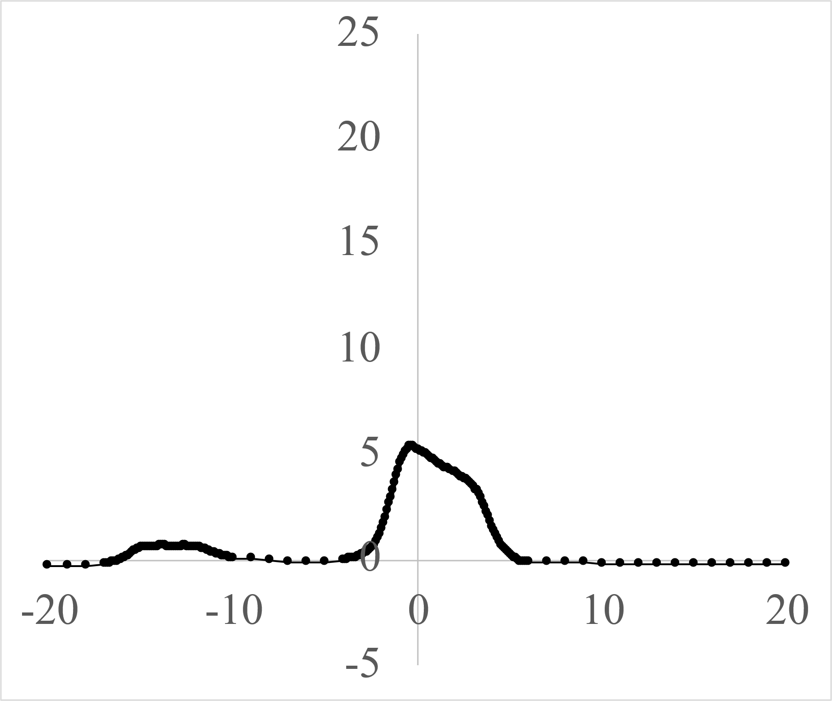
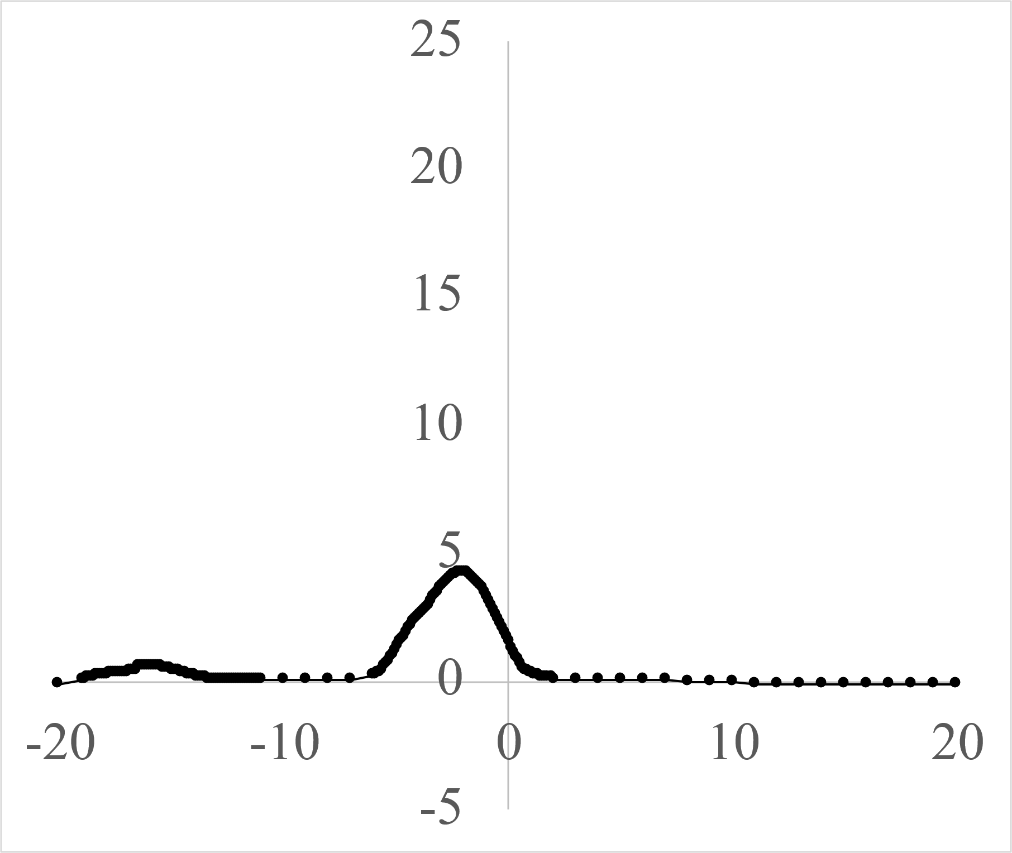
３．引出電圧・静電レンズ印加電圧の影響
背圧 1.6×10⁻⁴ Pa、Arガス流量 0.01 sccm、WF電圧 202 V
引出電圧 2 kV
Ar⁺
Ar⁺
b
b
Ar⁺
Ion beam current [nA]
Ion beam current [nA]
Ion beam current [nA]
b
Wire position y [mm]
Wire position y [mm]
Wire position y [mm]
静電レンズ電圧
0.74 kV
静電レンズ電圧
0.94 kV
静電レンズ電圧
1.14 kV
・2個のピークが確認できる。
・Ar⁺と b のピーク間距離は13 mmとなった。

Slide 9
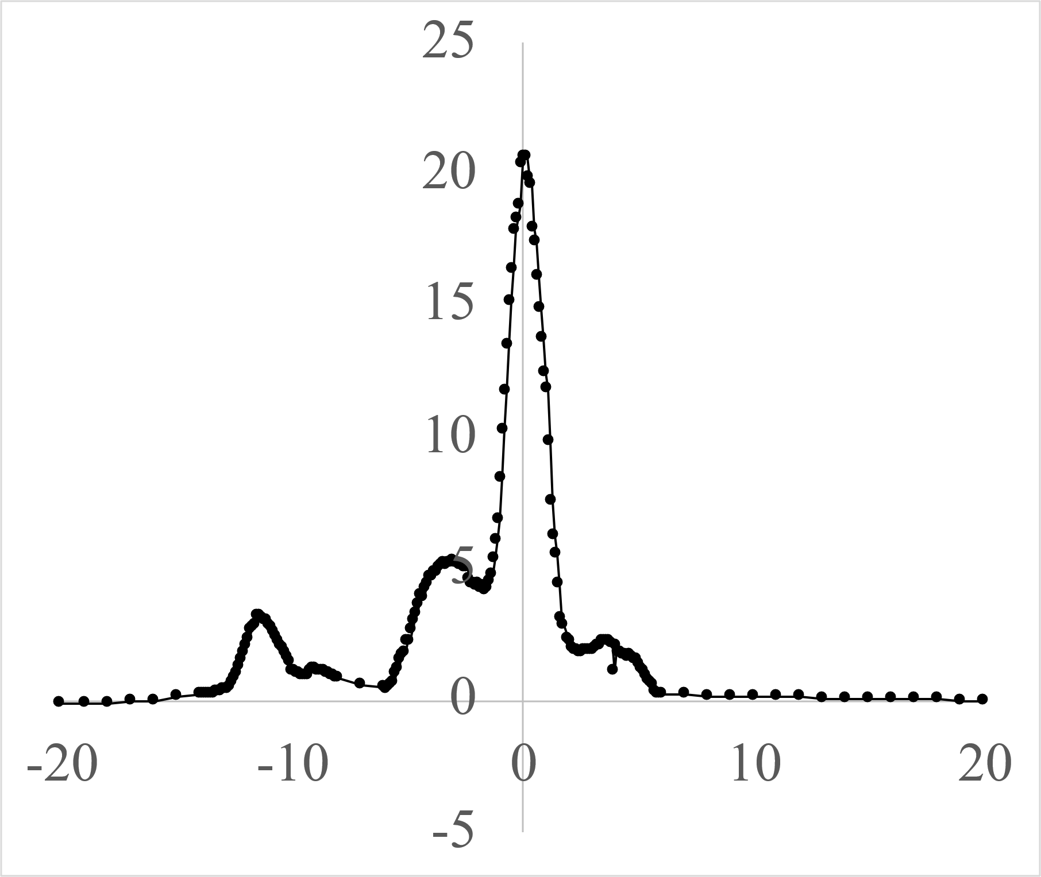
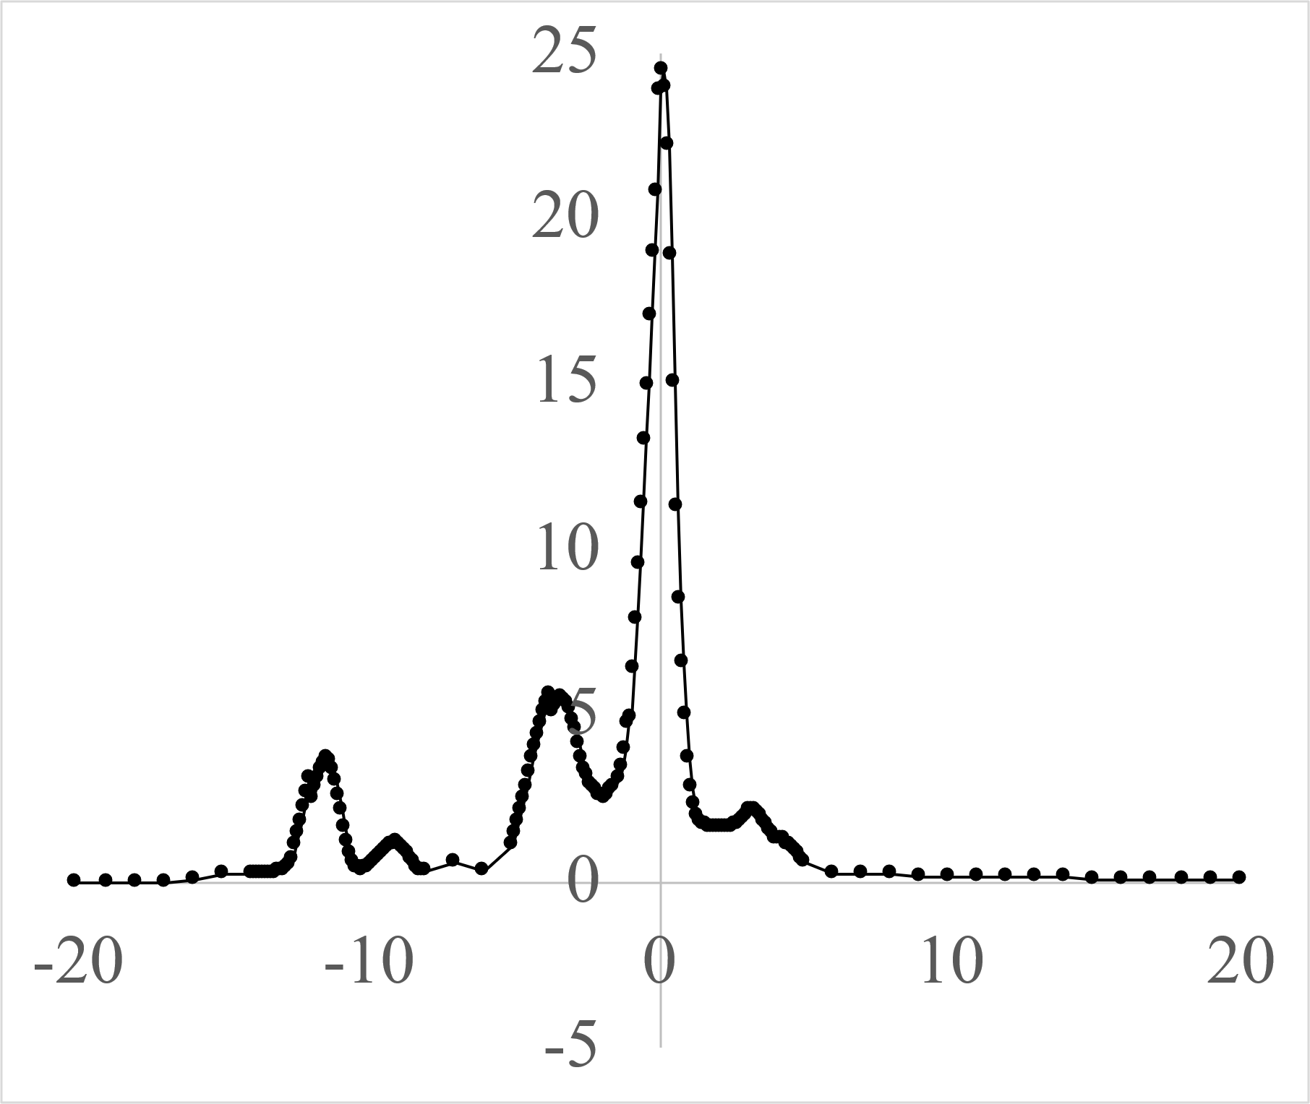
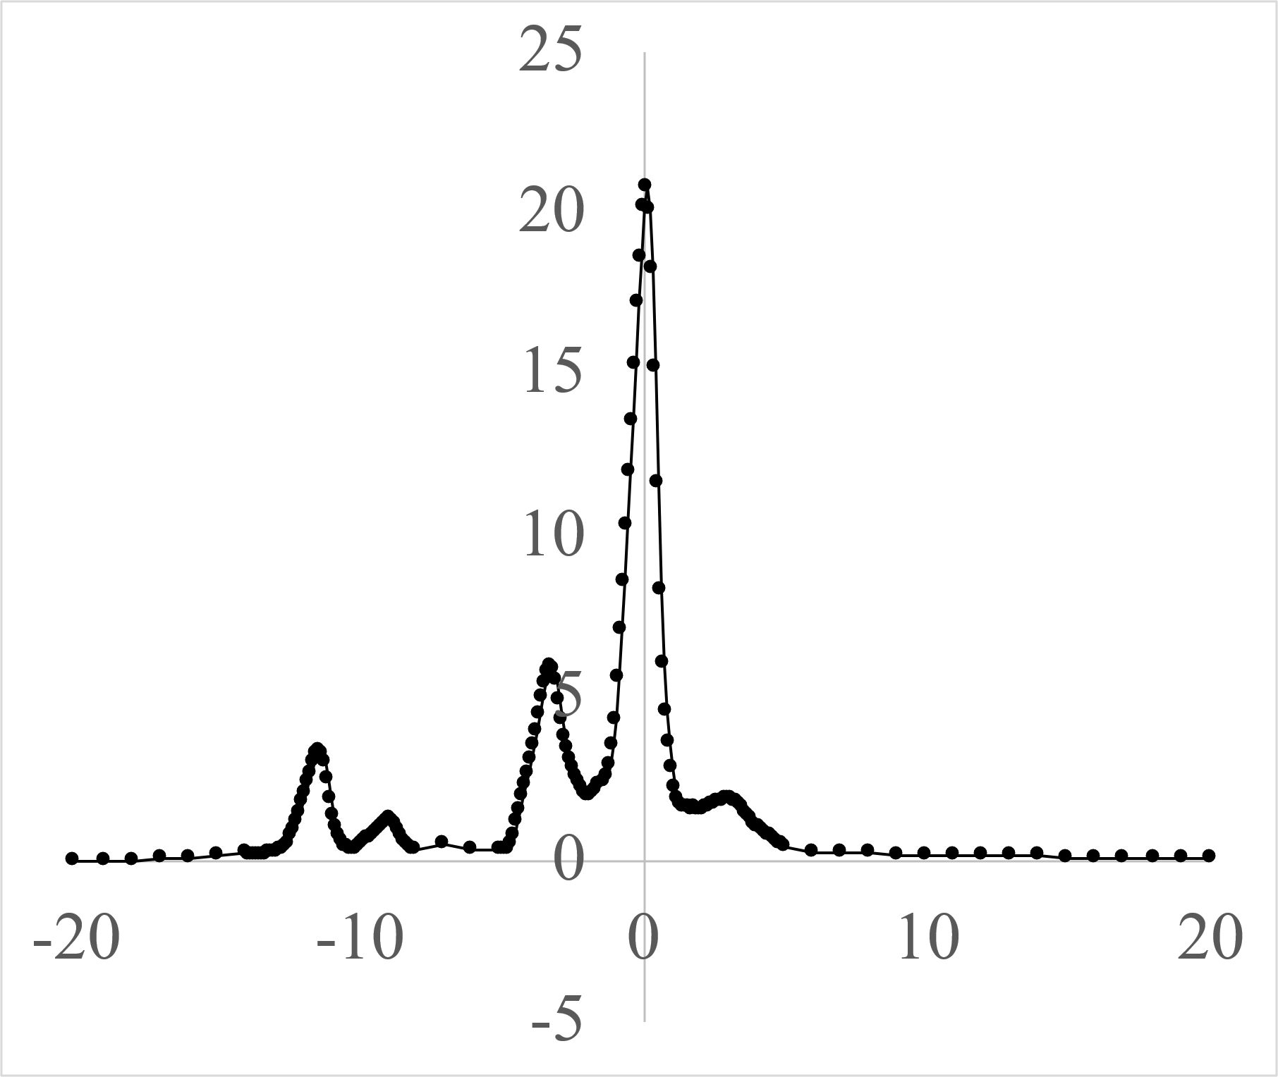
３．引出電圧・静電レンズ印加電圧の影響
背圧 1.6×10⁻⁴ Pa、Arガス流量 0.01 sccm、WF電圧 246 V
引出電圧 3 kV
Ar⁺
2.0 mm
a
1.2 mm
Ion beam current [nA]
Ion beam current [nA]
Ion beam current [nA]
1.1 mm
b
(b)
(Ar⁺)
Wire position y [mm]
Wire position y [mm]
Wire position y [mm]
静電レンズ電圧
1.00 kV
静電レンズ電圧
1.20 kV
静電レンズ電圧
1.40 kV
・5個のピーク Ar⁺、(Ar⁺)、a、b、(b)、c が確認できる。
・Ar⁺と b のピーク間距離は11 mmとなった。

Slide 10
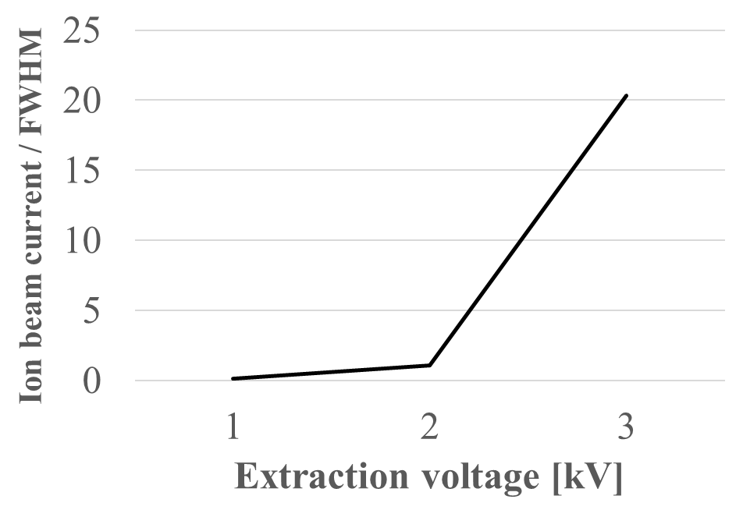
３．引出電圧・静電レンズ印加電圧の影響
Ar⁺ビームの評価
引出電圧3 kVのとき最もピーク電流値/半値幅が大きかった。
引出電圧を上げるとさらに大きくなると考えられるが、ピーク間距離が
短くなり分解能の低下が懸念される。
→WFをz方向に長くする、電磁場の強化…

Slide 11
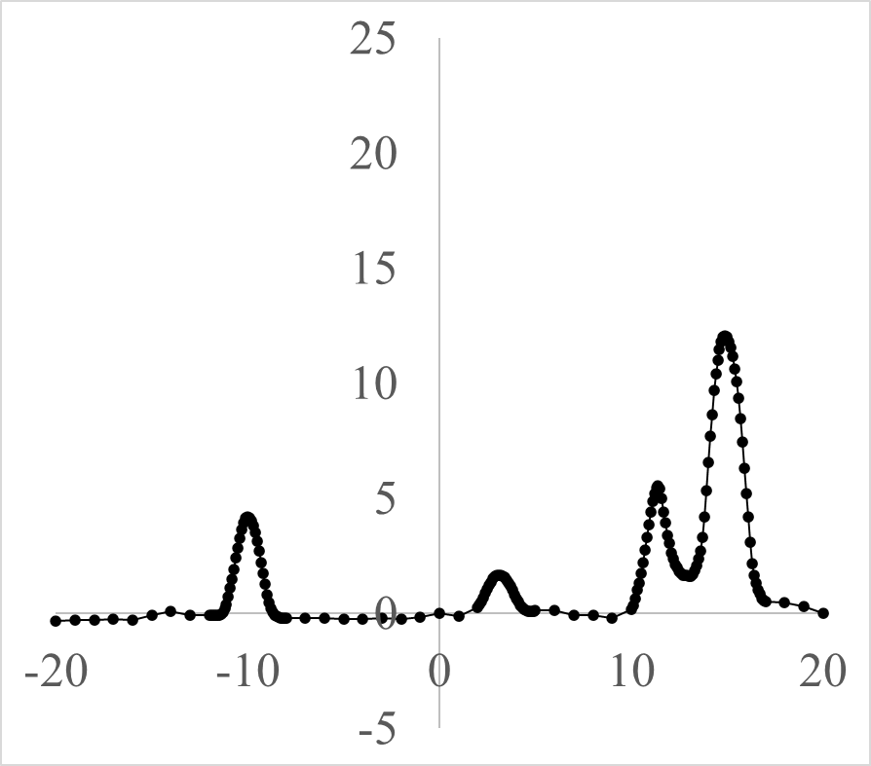
４．各イオン種の推定
背圧 8.4×10⁻⁵ Pa、Arガス流量 0.01 sccm、WF電圧 313.4 V
引出電圧3 kV、静電レンズ電圧2.0 kV
各ピークの特定のため、
背圧を下げ、WFの電圧を上げてプロファイルを確認する。
Ar⁺
Ar⁺
(b)
a
a
Ion beam current [nA]
c
b
Ion beam current [nA]
b
(Ar⁺)
Wire position y [mm]
Wire position y [mm]
・4個のピークが確認できる。
・y座標 −10 mm付近に新たにピークが見られる（cとおく）。

Slide 12
４．各イオン種の推定
Ar⁺
c
a
Ion beam current [nA]
b
Wire position y [mm]
・ イオン種はグラフ右側から質量電荷比（イオンの質量数/価数）の高い順に
見られる。
→Ar⁺は40なのでa、b、cは40以下
・ 予想されるイオン種
・・・20のAr²⁺、28のN₂⁺、36のO₂⁺ など

Slide 13
４．各イオン種の推定
イオンがWFの電磁場から力を受ける（$F_{1}=qE$、$F_{2}=qvB$）。
$m\frac{d^{2}y}{dt^{2}}=F_{1}−F_{2}$ からAr⁺とのピーク間距離 y を計算する。
WF
・ WF内の電磁場は一様と仮定
・ 端部の電磁場は無視する
（WF内でのみイオンに力が働く）
y = ?
引出電圧、WF電圧、WFのz方向の長さ
等のパラメータからyを算出する。
電磁場による偏向
Ar⁺
他のイオン種

Slide 14
４．各イオン種の推定
ピーク位置の計算結果と実測値
Ar⁺
 | 手計算 | 実測値
a O₂⁺ | 4.7 mm | 3.5 mm
b N₂⁺ | 7.8 mm | 11.7 mm
c Ar²⁺ | 16.6 mm | 24.9 mm
c
a
Ion beam current [nA]
b
Wire position y [mm]
O₂⁺、N₂⁺は空気由来のもの？
→ガス種の変更、低い背圧での実験でa、bのピーク値は減少するか

Slide 15
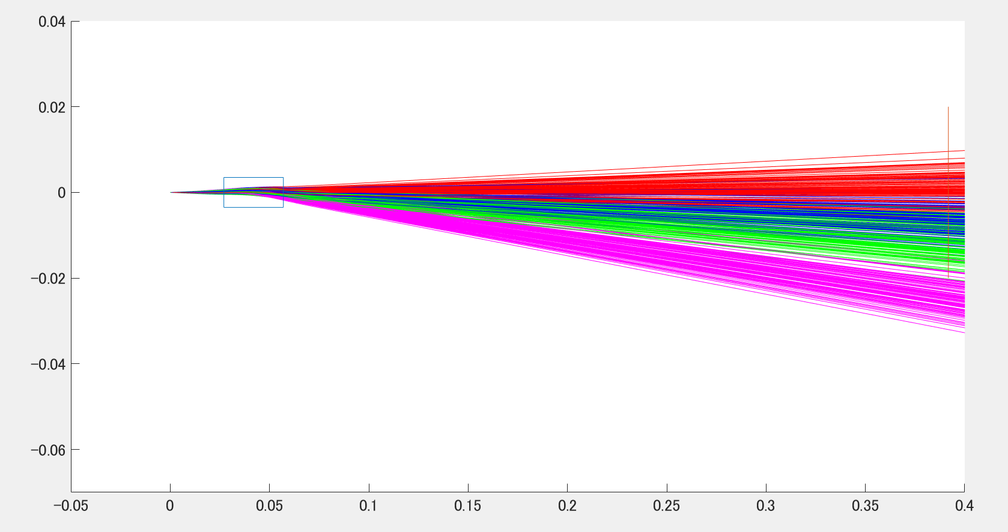
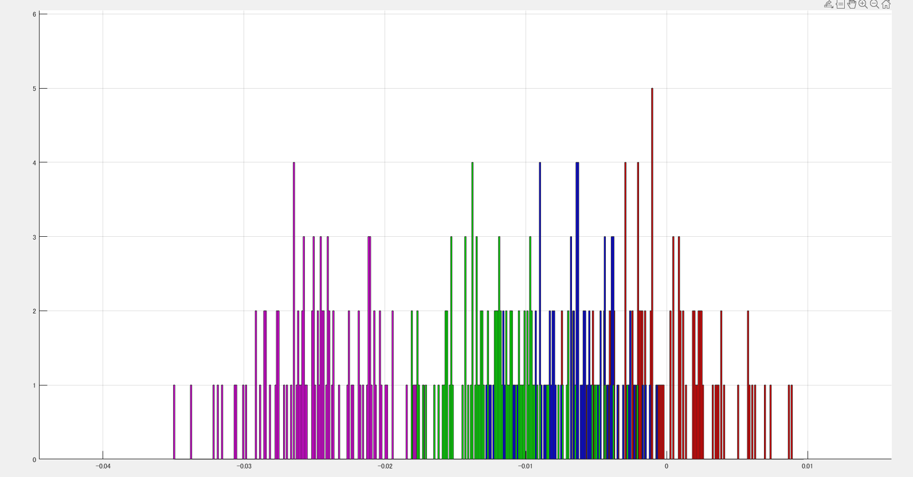
４．各イオン種の推定
ビーム軌道シミュレーション（共同研究）
非一様電磁場、端部の電磁場を考慮したシミュレーション
各イオン種の粒子数は100個
40
y direction [m]
WF
Wire probe
0
0
ー Ar⁺
ー O₂⁺
ー N₂⁺
ー Ar²⁺
y direction [mm]
$−$20
$−$40
0
100
200
300
400
$−$40
z direction [mm]
Number of particles

Slide 16
４．各イオン種の推定
ー Ar⁺
ー O₂⁺
ー N₂⁺
ー Ar²⁺
 | 手計算 | シミュレーション | 実測値
a O₂⁺ | 4.7 mm | 6.4 mm | 3.5 mm
b N₂⁺ | 7.8 mm | 13.8 mm | 11.7 mm
c Ar²⁺ | 16.6 mm | 26.5 mm | 24.9 mm
y direction [mm]
シミュレーションでは実測値と
比較的近い値が得られたため
ビームを分離できたと考えられる。
Ar⁺
c
a
Ion beam current [nA]
b
・ O⁺やN⁺などが見られない
・ N₂⁺よりO₂⁺の方が電流量が多い
Wire position y [mm]
→追加実験の必要がある

Slide 17
５．まとめ・今後の予定
まとめ
・ 引出電圧3 kV、静電レンズの印加電圧が1.4 kVのときに半値幅が
最小（1.1 mm）となった。
・ 分解能は静電レンズ電圧が1.2 kVのとき最も良かった。
・ 引出電圧を上げていけば電流量が多く、半値幅の小さいビームが
得られると考えられるが、WFの電磁場を強くする、z方向に長くする
必要があるため、実用性においては課題がある。
・ Ar⁺、O₂⁺、N₂⁺、Ar²⁺に分離できた可能性が考えられるが、追加実験の
必要がある。
滋賀県立高専 2028年開校予定 教員公募中です

Slide 18
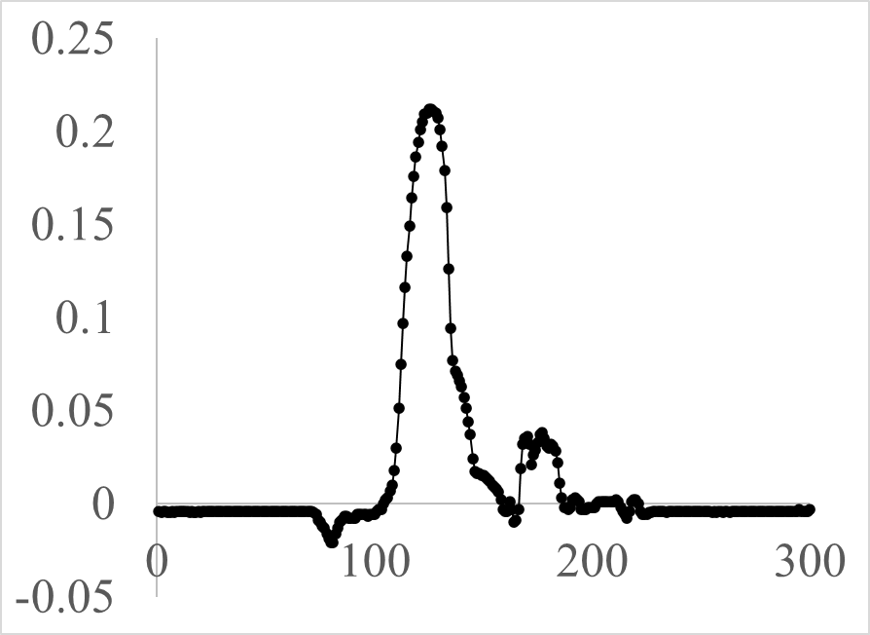
補足資料
Ion beam current [μA]
WF positive electrode voltage [V]

Slide 19
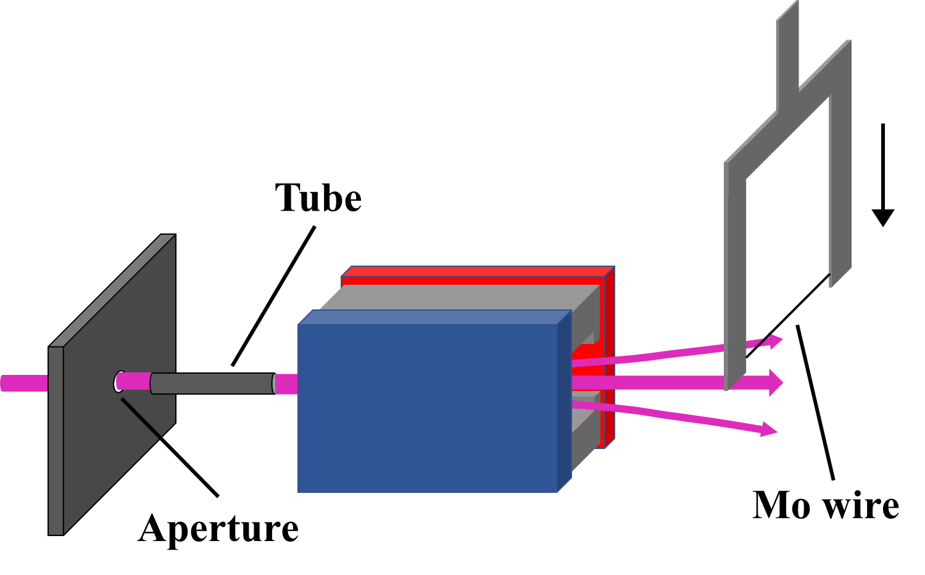
補足資料
絶縁管
+
+
+
+
e⁻
+
+
+
+
e⁻
e⁻
+
+
+
+
e⁻
+
+
+
+
+
+
+
+
+
+
+
+
Borosilicate glass tube
イオンが絶縁管の内壁に衝突し、
電子をはぎ取る。
→正に帯電した壁からの反発力を利用して
イオンビームの収束を図る。

Slide 20
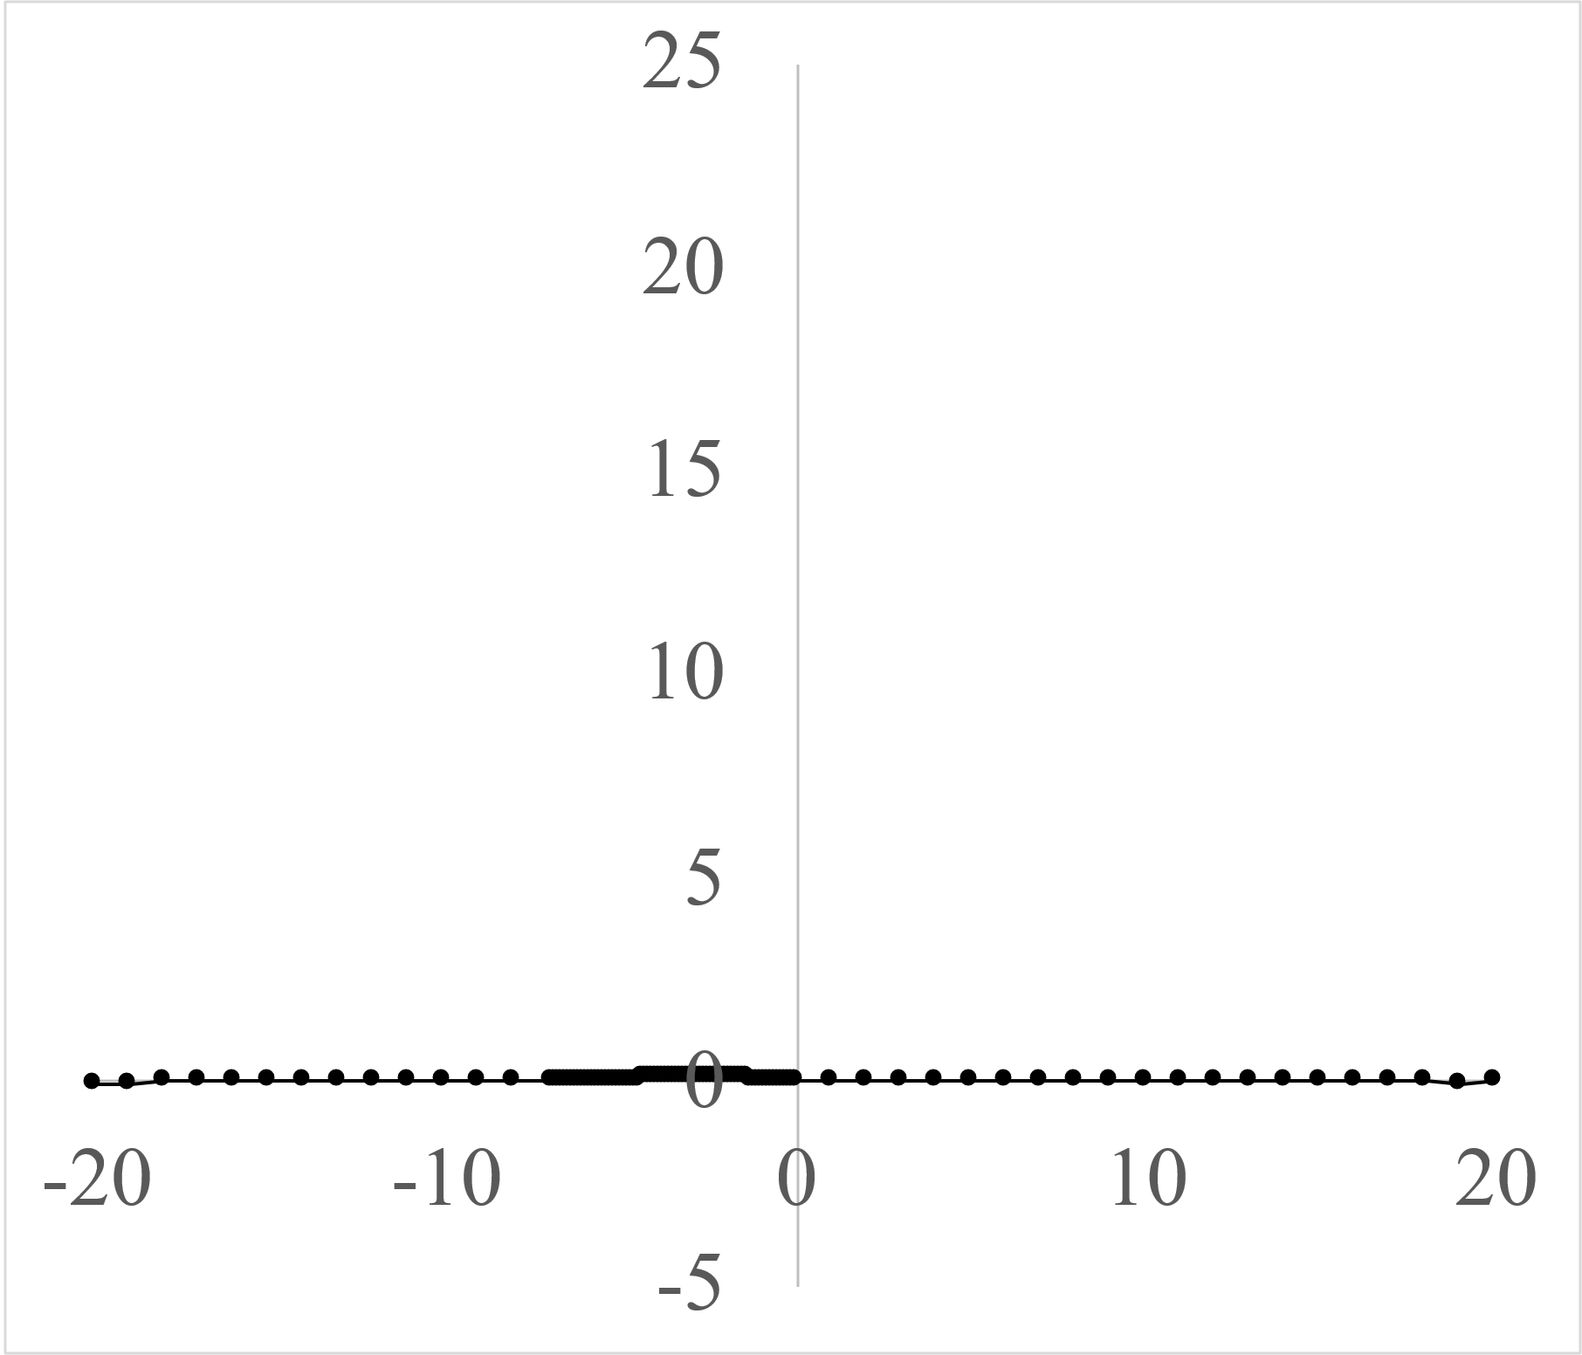
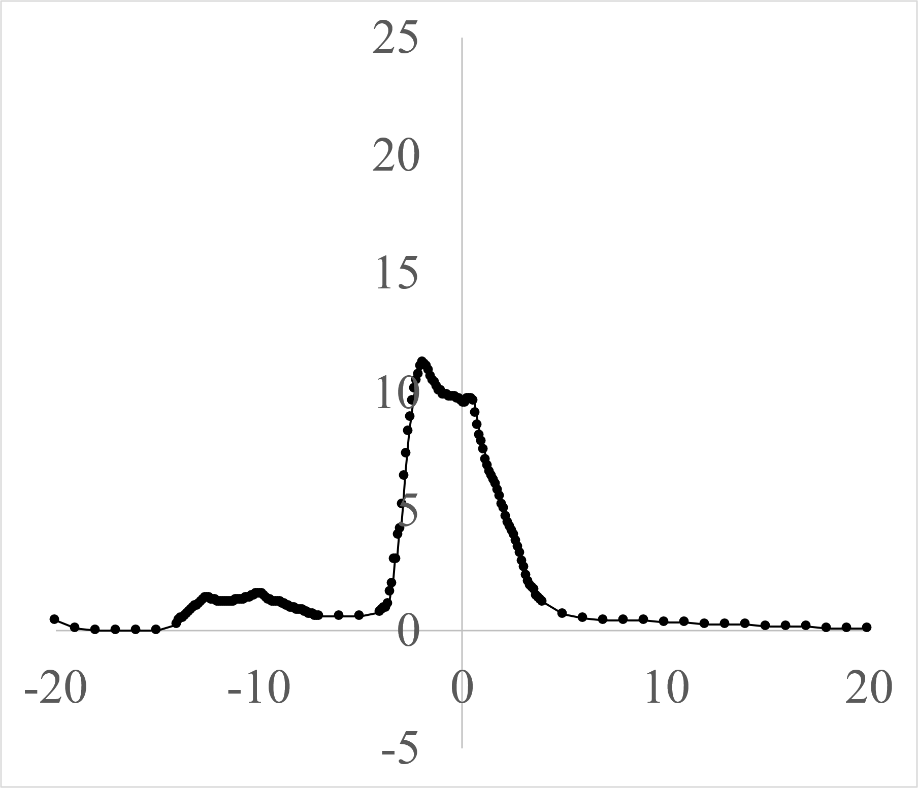
補足資料
1.2 mm
Ion beam current [nA]
Ion beam current [nA]
Ion beam current [nA]
4.8 mm
Wire position y [mm]
Wire position y [mm]
Wire position y [mm]
ステンレス管
絶縁管（ガラス）
絶縁管（ガラス）
静電レンズ：1.2 kV
静電レンズ：1.2 kV
静電レンズ：0.8 kV
・ ステンレス管と同じ静電レンズ電圧ではピークが見られなくなった。
・ 電圧を1.2 kVから0.8 kVに下げるとピークが見られた。
・ ステンレス管を用いた方が半値幅が3.6 mm小さく、
電流値は15 nA高かった。

Slide 21
補足資料
実験の概要
実験条件
実験時圧力 | 1.1$×$10⁻³ Pa
Arガス流量 | 0.01 sccm
引出電圧 | 1, 2, 3 kV
静電レンズ電圧 | 0.42 $±$ 0.2 kV, 0.94 $±$ 0.2kV, 1.2 $±$ 0.2kV
WF電圧 | 156, 202, 246 kV
$$m\frac{d^{2}y}{dt^{2}}=qE−qvB$$
$$y=\frac{t^{2}}{2}\frac{q}{m}(E−vB)$$

Slide 22
補足資料
半値幅の比較

